Slide 1
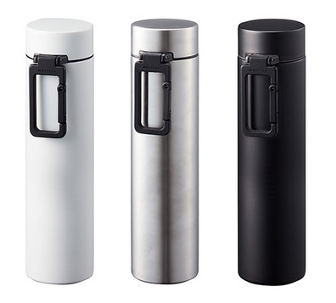
【提案書】
MOTTERUカラビナハンドルサーモステンレスボトル 360ml
特徴
カラビナ付きで持ち歩きやすく見た目もすっきりとお洒落で、なおかつ保温保冷機能にも優れた360mlボトルです。ブラック、シルバー、ホワイトの3色展開。是非ご活用ください。
納期
納期スペース
仕様
素 材：ステンレス(18-8)、PP 他
サイズ：φ58×218(mm)
容 量：360ml
付属品：取説付(紙箱面)
包 装：PE袋､紙箱
備 考：食品衛生検査済 ブラック・シルバー・ホワイト
お見積
お見積りスペース

